Slide 1
Write your own Android App
Entwurf
Anton Kadelbach
Antonia Heiming
Arne Kuchenbecker
Merlin Opp
Robin Amann

Slide 2
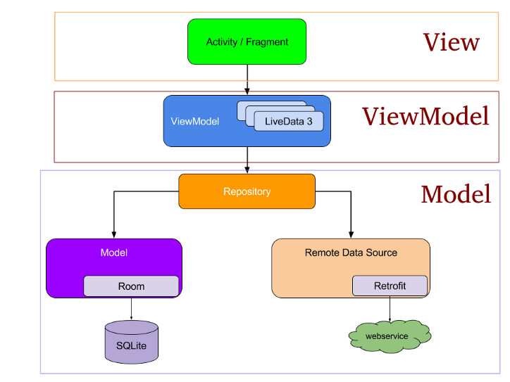
Client Architektur
Kollaboratives Arbeiten
Erleichtertes Testen
Architektur
MVVM
Server
Gruppe 2 - DailyData

Slide 3
Server Architektur
Client
Login Schicht
Schichtenarchitektur
Getrennt nach Anwendungen
Gemeinsame Schicht für Login
Schnittstelle
Schnittstelle
Logik
Logik
Datenbank
Datenbank
Architektur
MVVM
Server
Gruppe 2 - DailyData

Slide 4
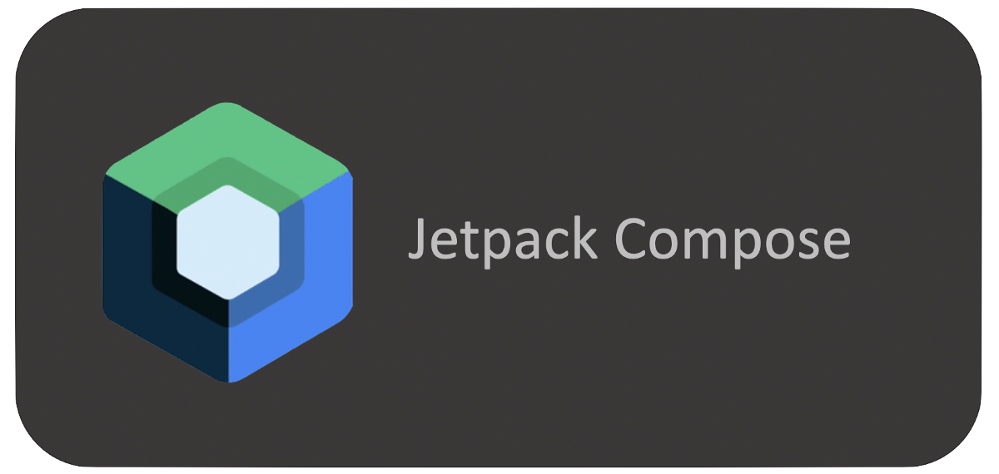
View
Single activity application
Navigation
Weniger code als mit xml
Architektur
MVVM
Server
Gruppe 2 - DailyData

Slide 5
View Model
Architektur
MVVM
Server
Gruppe 2 - DailyData

Slide 6
Repository
Architektur
MVVM
Server
Gruppe 2 - DailyData

Slide 7
Datenbank
Architektur
MVVM
Server
Gruppe 2 - DailyData

Slide 8
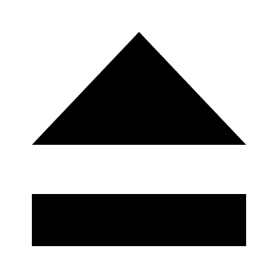
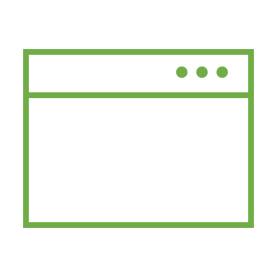
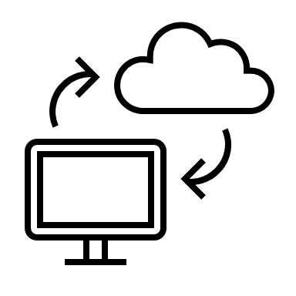


Remote Data Source
Repository
RDS
Firebase
Server
Architektur
MVVM
Server
Gruppe 2 - DailyData
Notes:
Aufgabe:
- Dem Repository eine einfache Schnittstelle bereitstellen
-- Fassade in der RDS API einzige Schnittstelle für Methodenaufrufe - Schnittstelle an externe Dienste
-- Firebase
--- um Nutzende anzumelden
-- Server
--- leitet Anfragen an den Server weiter
--- empfängt Antworten und leitet die weiter an das Repository
---- Speichert außerdem einige Rückgabetypen in speziellen Queues -> Besser für Repository

Slide 9
Server
Online project
Controller
Service
Repository
Model
Client
Validierung
Post
Controller
Service
Repository
Model
Architektur
MVVM
Server
Gruppe 2 - DailyData

Slide 10
Server
Architektur
MVVM
Server
Gruppe 2 - DailyData

